Slide 1
CM-FR-006 26-07-2022 Versión 11

Slide 2
Informe de percepción de los usuarios
2024-1
Procesos
Comunicaciones – Admisiones – Biblioteca - Virtualidad – Bienestar Institucional
Institución Universitaria Colegio Mayor de Antioquia
Planeación Institucional
2024

Slide 3
Metodología
Los procesos institucionales mediante encuestas evaluaron el nivel de satisfacción de los usuarios que utilizan los servicios institucionales.
Las encuestas fueron compartidas por diferentes medios comunicativos como (página institucional, formulario de preguntas al correo institucional, redes sociales, consolas de calificación, entre otras)

Slide 4
Objetivo
Medir el grado de satisfacción de los usuarios con respecto a los servicios que prestan los siguientes procesos institucionales: Comunicaciones y Mercadeo, Admisiones Registro y Control, Subproceso de Virtualidad y el Subproceso de Biblioteca

Slide 5
Comunicación y Mercadeo

Slide 6
¿Qué tan satisfecho te encuentras con las
comunicaciones de la I.U Colmayor?
Variable | Respuestas
Muy satisfecho | 110 votos
Satisfecho | 159 votos
Insatisfecho | 53 votos
Total de participantes 322

Slide 7
La encuesta de percepción se realiza semestralmente para conocer el grado de conocimiento, aceptación y favorabilidad que tienen las comunicaciones institucionales en los diferentes públicos objetivos; esta no solo se convierte en una herramienta para medir la percepción, sino que también sirve como insumo para la mejora continua en los procesos comunicacionales y de mercadeo, implementados desde la Institución Universitaria Colegio Mayor de Antioquia.
Esta encuesta permite obtener una visión precisa de cómo los diferentes públicos objetivos perciben las comunicaciones institucionales. Evaluar el grado de conocimiento de los mensajes clave, la comprensión de la información proporcionada y la percepción de la calidad de las comunicaciones es esencial para asegurar que los mensajes se están transmitiendo de manera efectiva y son entendidos por nuestro público. Sin este conocimiento, es difícil identificar las áreas de mejora y desarrollar estrategias para una comunicación más clara y efectiva.
Además, la encuesta también proporciona información valiosa sobre la opinión de los diferentes públicos objetivos sobre las comunicaciones y ayuda a evaluar si los mensajes están siendo bien recibidos y si están generando una respuesta positiva en la comunidad, donde la percepción de la comunidad puede influir en la reputación de la institución y en su capacidad para atraer y retener a estudiantes, profesores y personal.

Slide 8
La encuesta de percepción no solo se trata de medir la percepción actual, sino también de utilizar esos resultados como insumo para la mejora continua de los procesos comunicacionales y de mercadeo. Al analizar los resultados de la encuesta, la institución puede identificar áreas de oportunidad y áreas que requieren mejoras en las comunicaciones. Esto permite a la institución ajustar sus estrategias de comunicación y adaptar los mensajes para asegurarse de que estén alineados con las necesidades y expectativas de la comunidad.
Dicha encuesta se realiza a través de la interacción de las redes sociales institucionales, con el propósito de aprovechar este recurso que brinda Instagram, una herramienta dinámica e inmediata que permite conocer eficazmente el pensamiento de las audiencias. Ahora bien, es importante precisar el porqué de la formulación de diversas preguntas de la encuesta como: ¿A qué correo te llega información de la institución? Esta pregunta es muy valiosa para conocer si los públicos objetivos están haciendo uso de los recursos tecnológicos que les brinda la institución, además, la misma sirve como insumo para reforzar de manera constante la importancia de activar el correo e ingresar a este.

Slide 9
¿Qué día recibes en tu correo institucional el flash institucional? Esta pregunta permite conocer el grado de conocimiento de las audiencias, respecto a los canales internos que tiene la institución; con su análisis, se pueden crear estrategias posteriores para interiorizar dichos medios internos en los estudiantes, docentes, personal administrativo y graduados. ¿Qué puntuación das al nivel de las respuestas y atención que obtienes en Atención al Ciudadano?, ¿cómo calificas la amabilidad de las personas que te atienden en Atención al Ciudadano? Estas permiten conocer si los mecanismos de atención al ciudadano, destinados por la institución están siendo efectivos y están dando respuesta a las necesidades que surgen. Después de dar a conocer lo anterior, es necesario puntualizar que las diferentes estrategias de comunicación implementadas por la Gestión de Comunicaciones y Mercadeo de la Institución Universitaria Colegio Mayor de Antioquia, deben seguirse encaminando a través de la planificación de nuevos formatos interactivos y llamativos, que logren generar identificación con los diferentes públicos como los estudiantes; esto se puede lograr a través de memes o historias de vida, que los involucren y los inviten a leer los contenidos, interiorizarlos y ser así validadores de estos.

Slide 10
Asimismo, es importante reforzar los mensajes que se envían desde los diferentes canales a través de múltiples formatos, dado que se evidencia, que algunas veces con una sola difusión no se logra impactar el porcentaje de audiencia deseado; para esto es necesario tener una ruta clara que responda las siguientes preguntas: ¿son uno o varios mensajes? ¿cada cuánto se deben emitir? ¿quiénes los deben emitir? ¿cuál es la cobertura del mensaje? ¿cómo se evalúa la aceptación del mensaje? Por otro lado, tras evaluar las respuestas cualitativas de la encuesta de percepción 2023 –2, también se hace necesario seguir difundiendo contenido con relación a: becas, inglés, beneficios al ser estudiante, información específica de los pregrados y de los semilleros de investigación sobre graduados, entre otros, con el fin de fidelizar a las audiencias y capturar a nuevos públicos. También es importante mencionar las respuestas cuantitativas obtenidas en el componente de Atención al Ciudadano, es vital reforzar de manera constante estrategias de servicio al cliente y de atención al usuario, para que las personas inmersas en esta labor, continúen llevando en alto el nombre de la institución.

Slide 11
Por último, esta encuesta se llevará a cabo de nuevo durante el semestre 2024– 1 para conocer la percepción de los públicos respecto al proceso informativo, divulgativo y de servicio al cliente, que se implementa desde la Gestión de Comunicaciones y Mercadeo.
En conclusión, realizar una encuesta de percepción semestral es crucial para la institución, ya que brinda una visión clara y objetiva de la percepción de la comunidad sobre las comunicaciones institucionales. Al evaluar el grado de conocimiento, aceptación y favorabilidad de las comunicaciones, la institución puede adaptar sus estrategias, mejorar la calidad de los mensajes y fortalecer su relación con la comunidad.
Para la encuesta de percepción 2024-2 , se proyectan cerca de 2.200 respuestas entre datos cualitativos y cuantitativos.

Slide 12
Admisiones, Registro y Control

Slide 13
Se relaciona las fortalezas y debilidades percibidas por 129 personas que diligenciaron las encuestas de satisfacción del usuario, realizadas entre el mes de enero y junio de 2024, calificando el servicio de Admisiones, Registro y Control entre Excelente y Bueno FOTALEZAS: -Los participantes de la encuesta valoran positivamente la atención recibida en el proceso, el personal está bien capacitado para manejar consultas, resolver problemas y brindar asistencia de manera efectiva y amigable a los inconvenientes - Los estudiantes se sienten informados y actualizados durante todo el proceso de admisión. La comunicación clara sobre los plazos, requisitos y decisiones de admisión puede ser una fortaleza clave. - Se destaca la facilidad de acceso a la información; los usuarios encuentran que la información sobre programas académicos, costos, becas y ayudas financieras es fácilmente accesible. Esto puede reflejar un sitio web bien organizado y materiales informativos completos. - El proceso demuestra servicio y agilidad por parte del equipo de Admisiones para realizar los trámites y consultas, además, la amabilidad y respeto con los estudiantes - No se relacionan aspectos de mejora en el primer semestre 2024-1 por las personas encuestadas con respecto a los servicios de Admisiones, Registro y Control

Slide 14
Subproceso de Biblioteca

Slide 15
Durante los meses que comprenden de enero a junio de 2024, los usuarios atendidos en la biblioteca calificaron la atención recibida mediante dos modalidades: * Las consolas de satisfacción de los servicios ubicados en el puesto de circulación y préstamo con 138 respuestas donde indican un resultado excelente y bueno en cuanto a la amabilidad, puntualidad y efectividad de las respuestas. Estadisticas_Satisfacción_2024-1_Biblioteca * La segunda fueron encuestas en líneas realizadas a docentes y estudiantes donde se les pedía valorar los servicios más utilizados y si las respuestas a estos requerimientos habían sido oportunas, el grado de satisfacción del servicio recibido y si tenían comentarios con respecto a los servicios de la Biblioteca. Para ello 48 usuarios realizaron la encuesta.

Slide 16
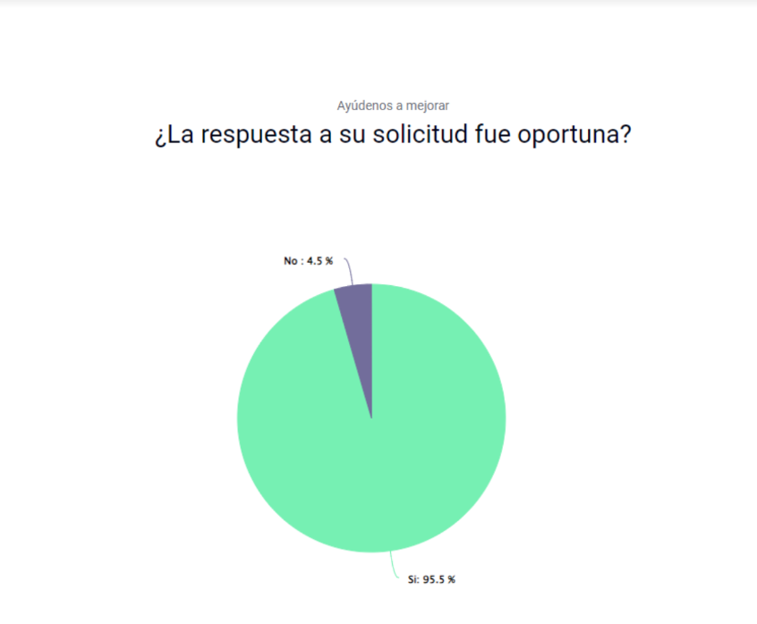
Al evaluar el impacto de los servicios que ofrece Biblioteca, se puede concluir que el 95,5% de las personas encuestadas responde positivamente a las solicitudes
Los docentes y estudiantes encuestados concluyen que la percepción que tiene con el proceso de Biblioteca es Excelente y Buna

Slide 17
Destacan la actitud del servicio, la amabilidad, el profesionalismo, la promoción de la lectura, los cursos de formación, entre otros. Los estudiantes y docentes califican oportuno los trámites y servicios que realizan en la Biblioteca. Se encuentra como Aspecto por Mejorar Generar mayor visibilidad a los servicios de la Biblioteca Institucional, así como su promoción y articulación con la academia.
FORTALEZAS:

Slide 18
Subproceso de Virtualidad

Slide 19
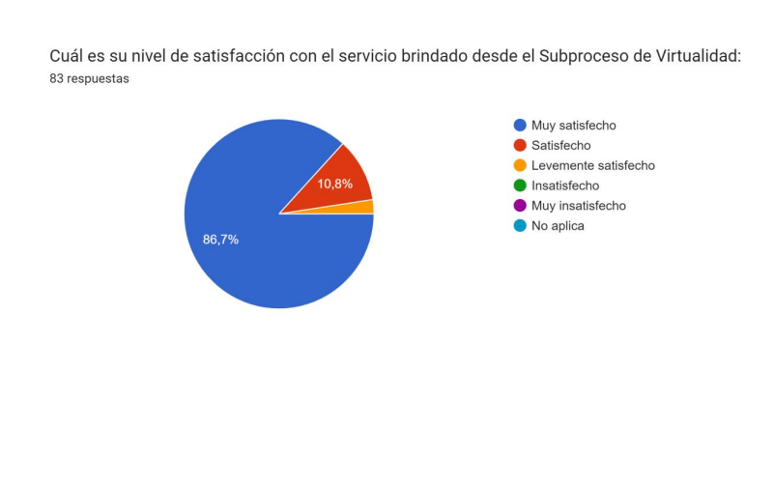
Durante los meses de mayo de 2024, se realizó la encuesta de satisfacción del subproceso de Virtualidad, dónde participaron 83 Docentes de la Institución Universitaria. Los docentes que respondieron la encuesta se encuentran muy satisfechos con los servicios que presta el subproceso de Virtualidad, equivalente al 86.7% correspondiente a 65 docentes de los 83 encuestados FORTALEZAS: - Los docentes manifiestan que el subproceso maneja muy buenos tiempos de respuesta y claridad en las respuestas a inquietudes. - El equipo es muy atento a resolver las dudas y solicitudes de la mejor manera. - Muy buena gestión y apoyo por parte del equipo - La atención es excelente, los profesionales siempre están disponibles, incluso los días de fiesta. - Destacan que el desempeño y atención han sido de una calidad excelente. - Muy buen servicio, muy diligentes y oportunos

Slide 20
AGRADECIMIENTO Y FELICITACIONES Los docentes encuestados felicitan al subproceso de Virtualidad por tan buen acompañamiento, tienen un excelente equipo de trabajo, muy diligentes en los procesos, dudas e inquietudes. SUGERENCIA: - Manifiestan la siguiente observación, esta relacionada con lentitud y errores en carga y descarga de archivos de la plataforma, pero eso esta vinculado con los sistemas y el servidor de la u.

Slide 21
Bienestar Institucional

Slide 22
La encuesta de satisfacción de usuarios del proceso de Bienestar Institucional califica diferentes variables con respecto a los servicios que presta el proceso. Diferenciando las preguntas a evaluar por las 4 líneas estratégicas * Bienestar te conecta e integra * Mi U inclusiva y diversa * Seguridad alimentaria * Tu Bienestar es nuestra meta Se recibieron un total de 10802 encuestas correspondiente al primer semestre de 2024, calificando el nivel de satisfacción así: * (1) Muy deficiente * (2) Deficiente * (3) Aceptable * (4) Bueno * (5) Excelente

Slide 23
Como resultado se tiene que el 86.28% de los participantes en los programas de Bienestar Institucional, evalúan el proceso los servicios entre bueno y excelente, siendo excelente el nivel de satisfacción más alto. Los usuarios destacan como fortalezas de los servicios de Bienestar las siguientes: - El programa de Estilos de Vida Saludable, como aporte importante a la salud física y mental de toda la comunidad institucional. - Los participantes destacan la importancia de las jornadas del Bienestar y el Desarrollo Humano 2024-1, calificando este servicio en su mayoría como excelente, con un total de 2.410 encuestas; manifiestan que estas jornadas aportan a el servicio a la formación integral, los espacios son idóneos para desarrollar las actividades, las habilidades de los profesionales son buenas y en coherencia con la prestación de los servicios, además destacan como fortaleza la puntualidad y respeto del docente u orientador. - Las caminatas ecológicas realizadas en el primer semestre, fueron calificadas por los usuarios como buenas y excelentes, así mismo el servicio del gimnasio para estudiantes, administrativos y docentes. - No hay aspectos por mejorar según los resultados de la encuesta por los beneficiarios de los programas de Bienestar Institucional

